Slide 1
Комунальний заклад “Дошкільний навчальний заклад (ясла-садок) № 119 Харківської міської ради”
Інтегроване заняття з пізнавального розвитку
“Мандрівка до площі Архітекторів”
Автор конспекту: вихователь-методист Бичкова О.П.
Провів заняття: вихователь Пирву С.О.

Slide 2
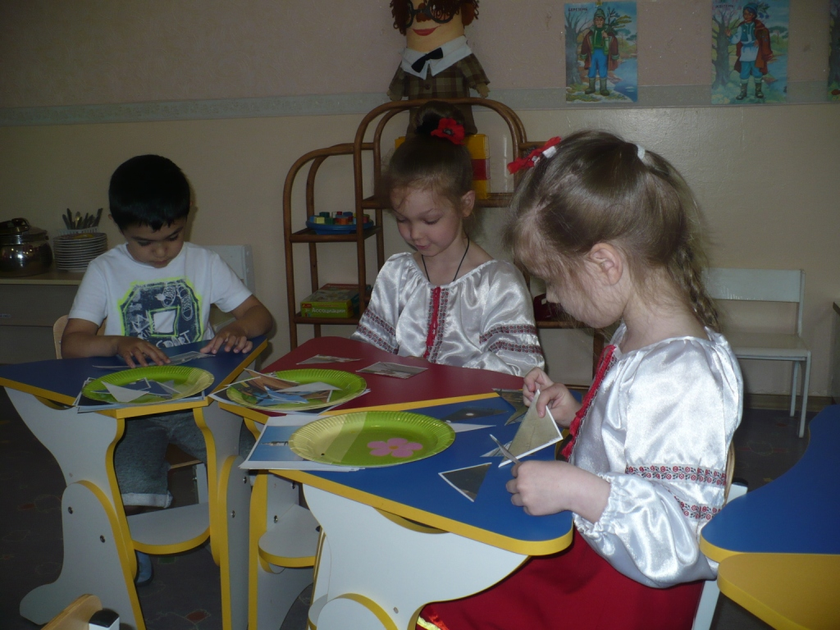

Slide 3
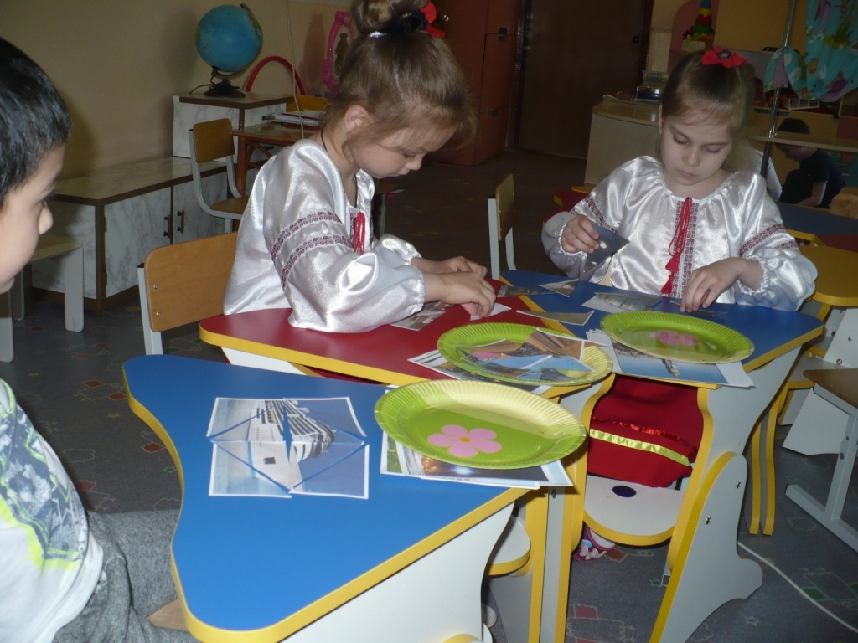

Slide 4
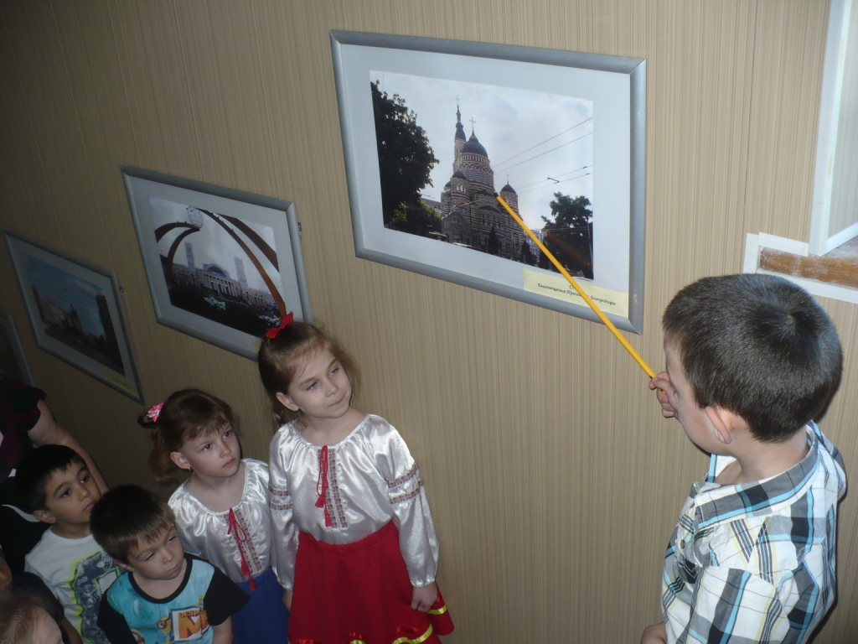

Slide 5
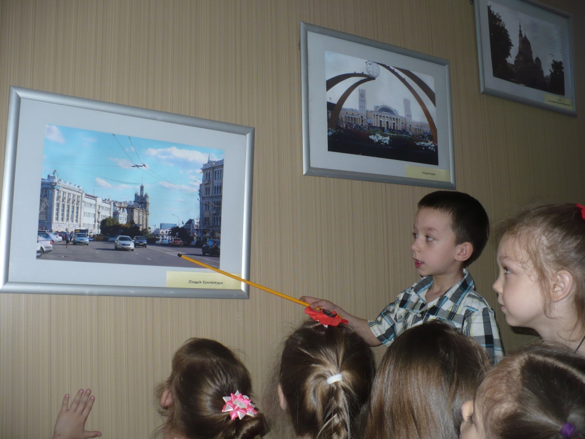

Slide 6
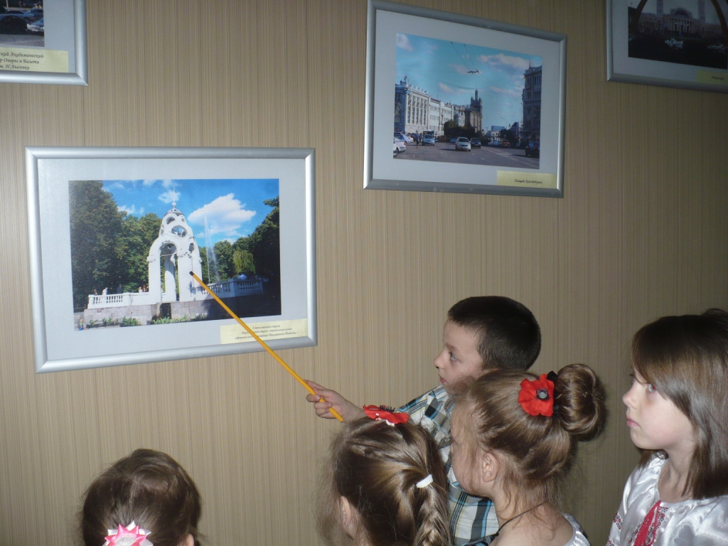

Slide 9
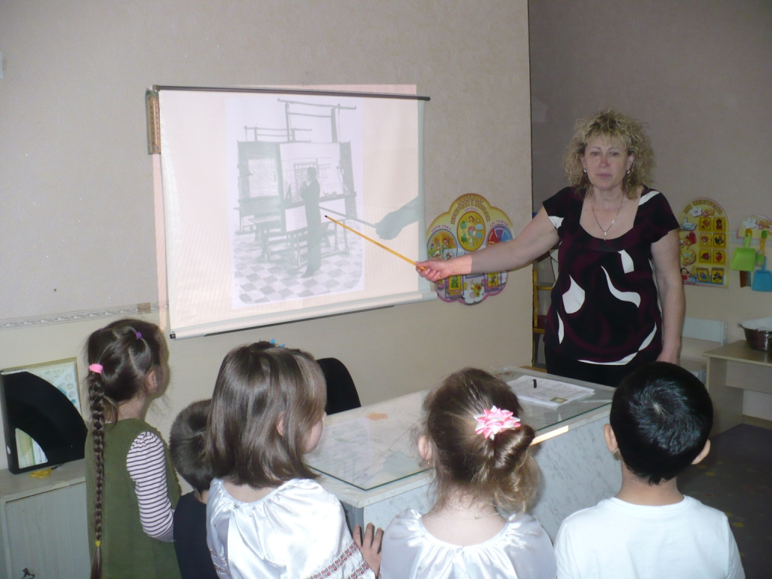

Slide 11
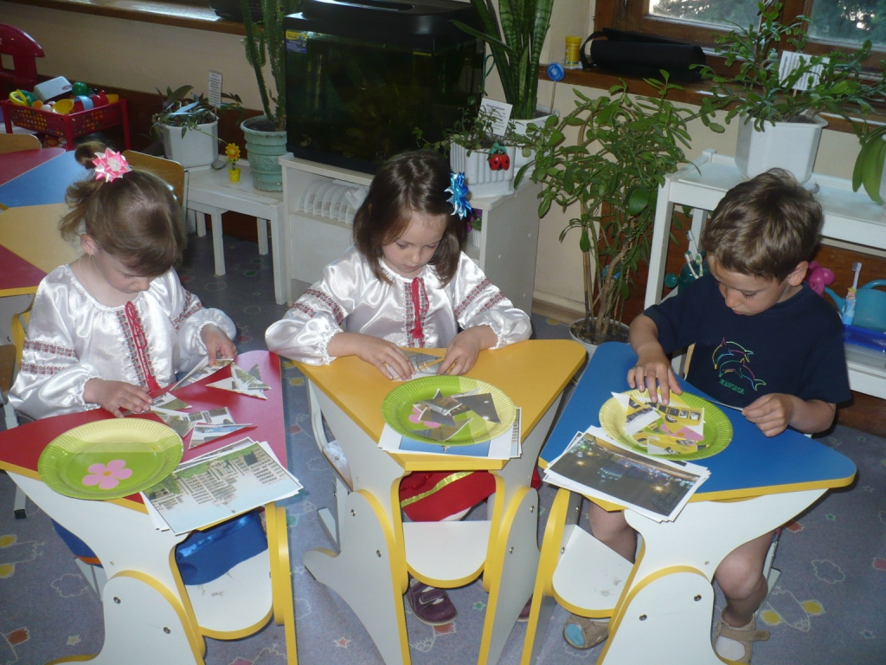

Slide 12
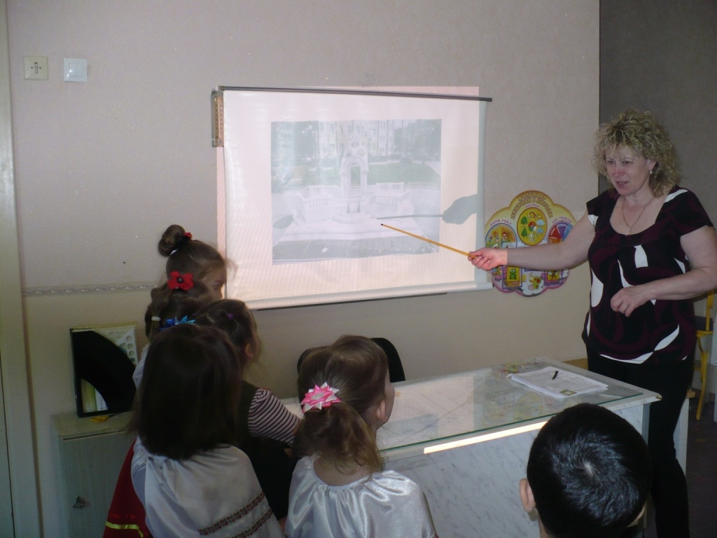

Slide 13
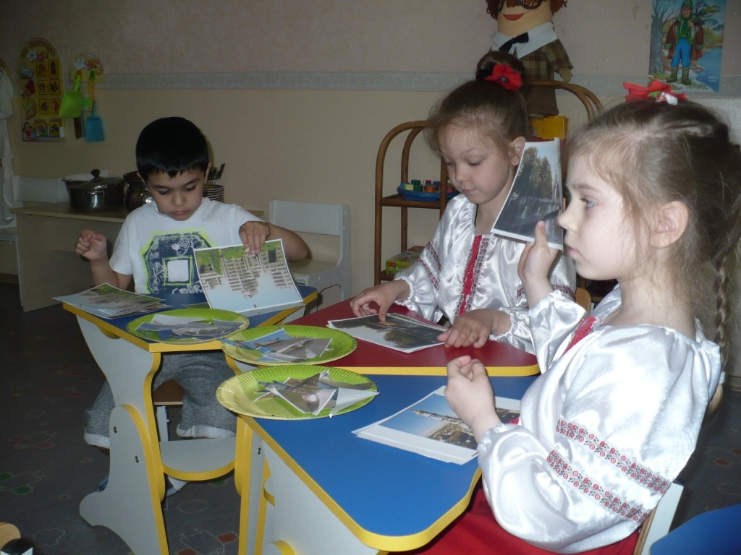

Slide 14
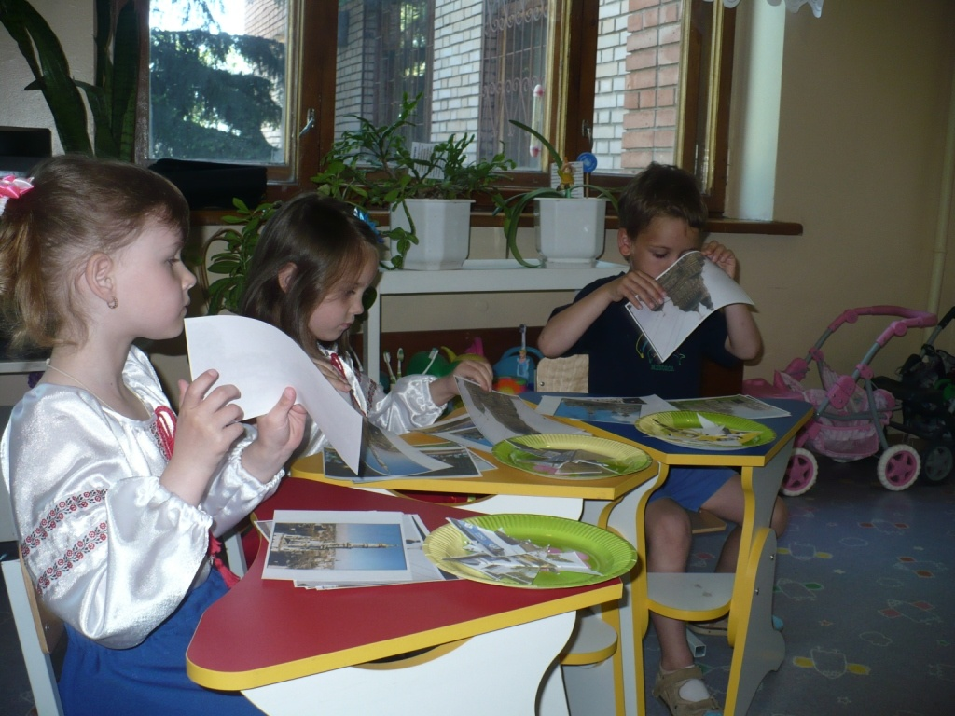

Slide 15
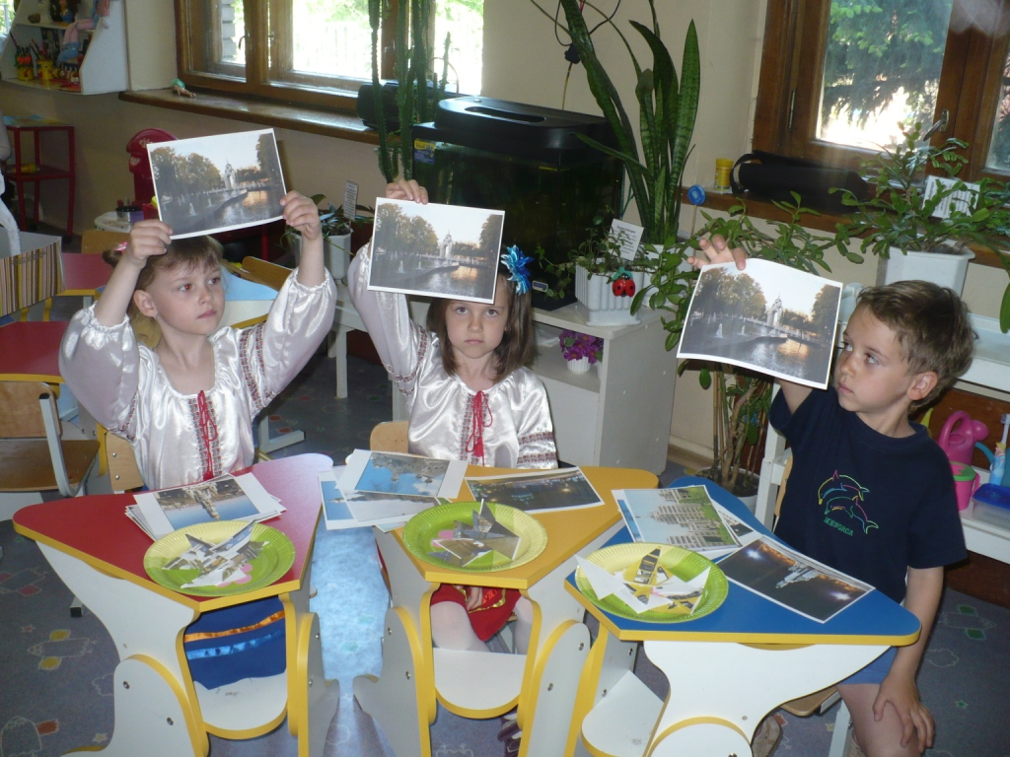

Slide 16
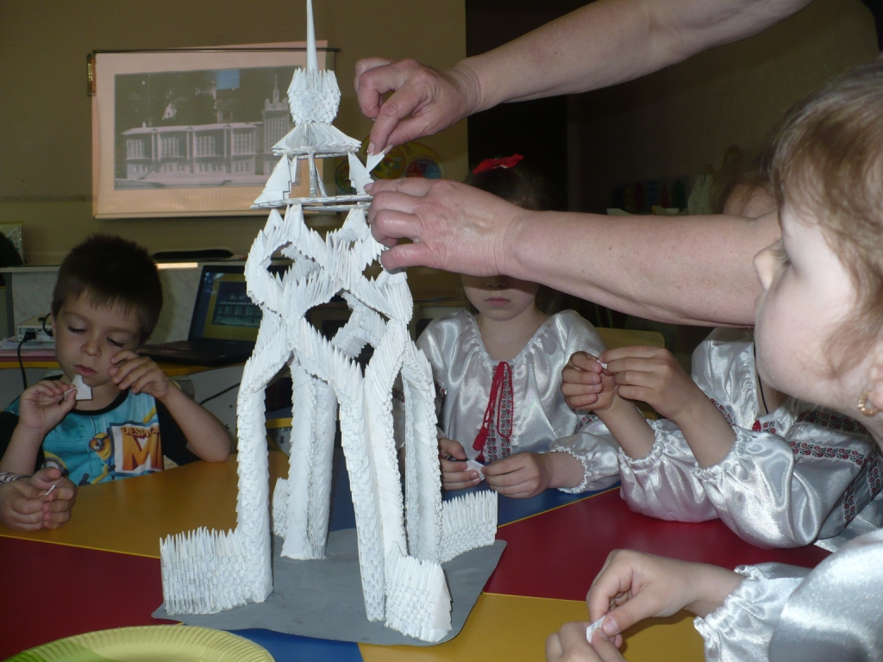

Slide 17
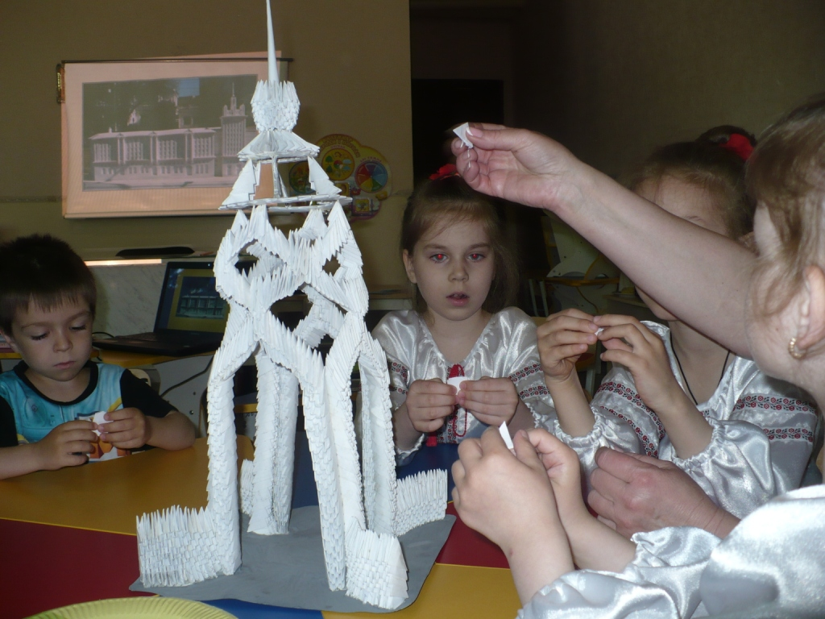

Slide 18
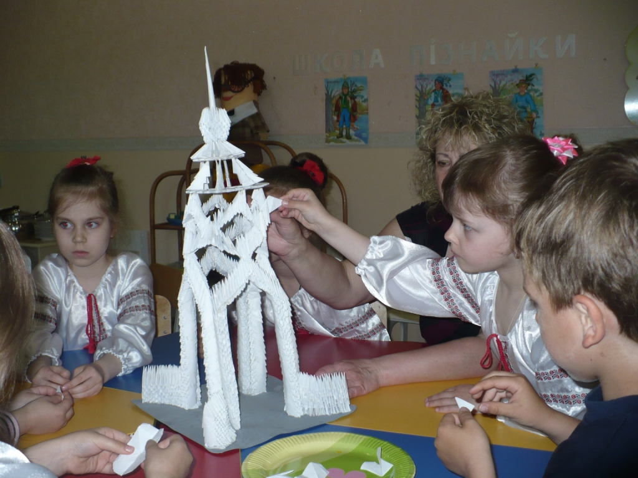

Slide 19
Дякуємо за увагу!

